Slide 1
Волшебница Вода
Автор работы: Дроздова И.Н.
Воспитатель ГДОУ №125
Выборгского района
Санкт-Петербурга

Slide 2
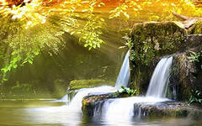
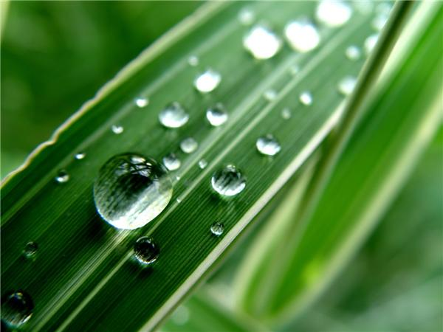
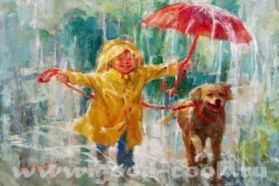
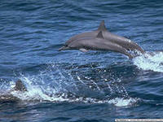
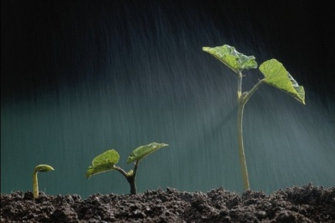
Содержание
Свойства воды
Где можно встретить воду
Вода в природе
Вода в быту
Кто живет в воде
Вода – наша спутница всегда

Slide 3
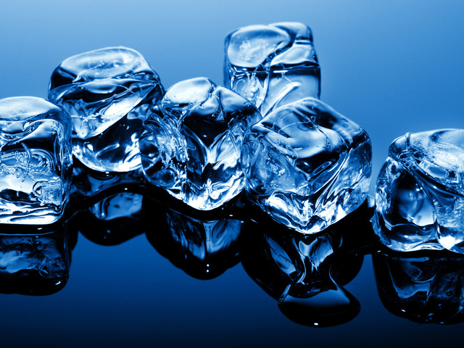
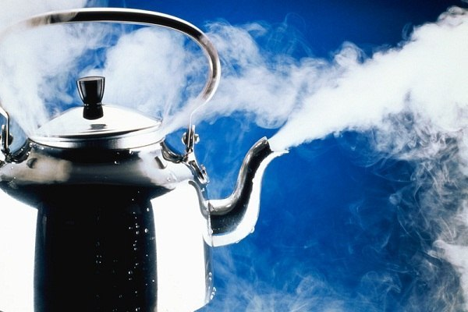
Свойства воды
Вода - жидкость
Вода - лед
Вода - пар

Slide 4
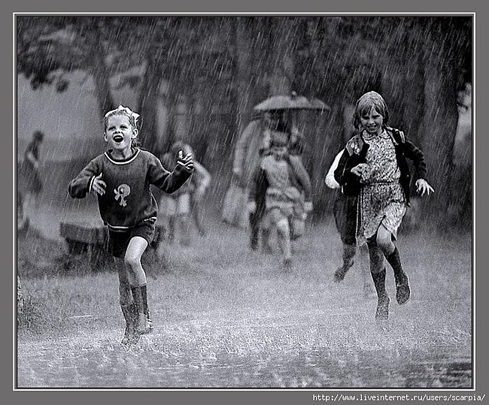
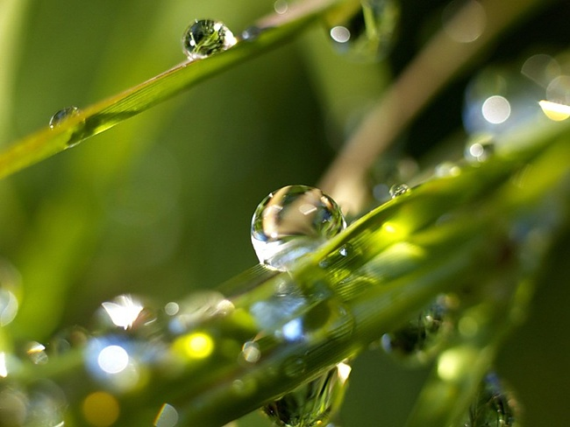
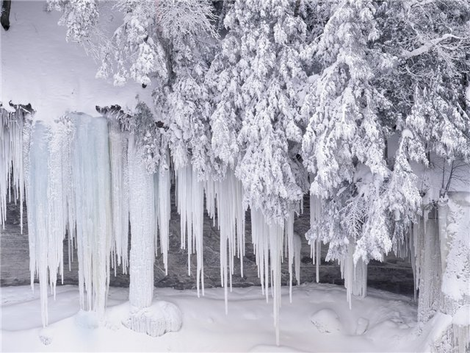
Где можно встретить воду
Вы слыхали о воде?
Говорят, она везде!
В луже, в море, в океане
И в водопроводном кране.
Как сосулька замерзает,
В лес туманом заползает,
Ледником в горах зовѐтся,
Лентой серебристой вьѐтся

Slide 5
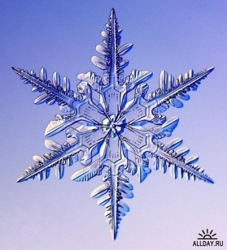
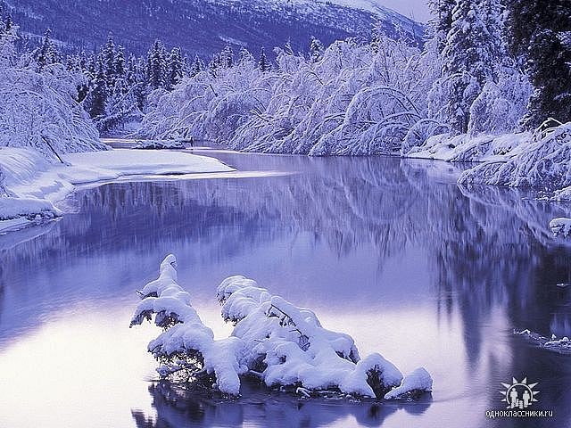
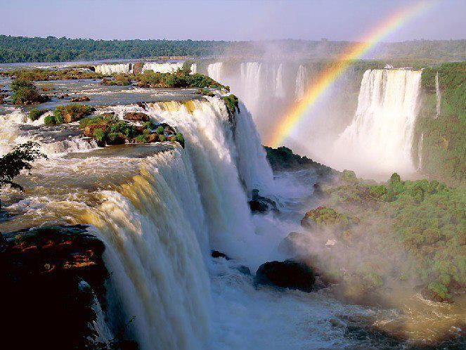
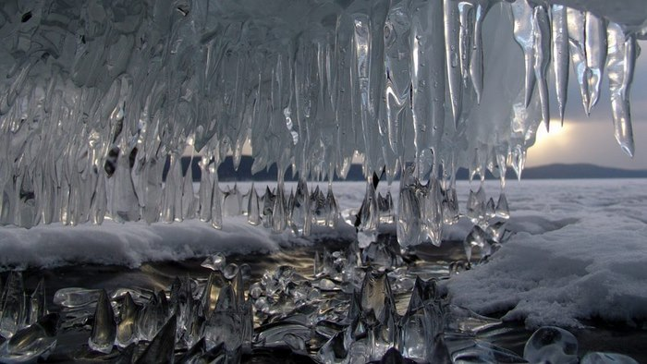
Вода в природе
В природе путешествует вода, Она не исчезает никогда: То в снег превратиться, то в лед, Растает – и снова в поход! По горным вершинам, Широким долинам, Вдруг в небо взовьется, Дождем обернется, Вокруг оглянитесь В природу вглядитесь Вас окружает везде и всегда Эта волшебница – вода

Slide 6
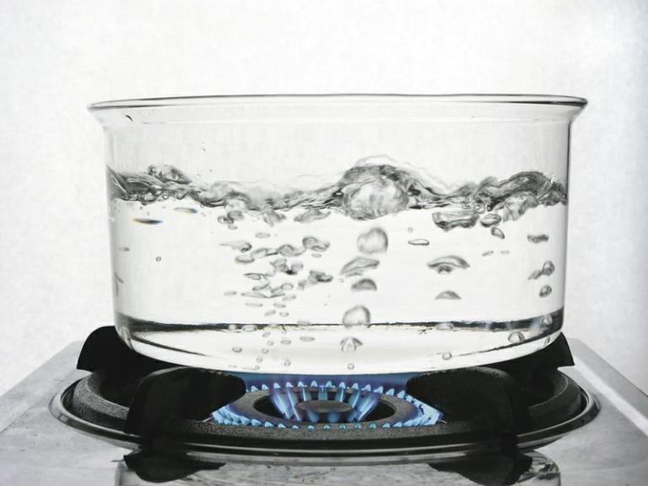
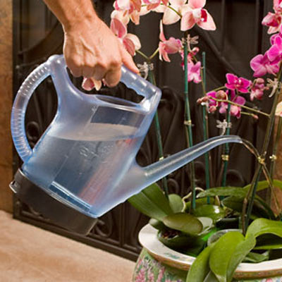
Вода в быту
Если руки наши в ваксе, если на нос сели кляксы, Кто тогда нам первый друг, снимет грязь с лица и рук? Без чего не может мама ни готовить , ни стирать, Без чего , мы скажем прямо, человеку умирать?
Чтобы лился дождик с неба, чтоб росли колосья хлеба, Чтобы плыли корабли,
чтоб варились кисели, Чтобы не было беды –
жить нельзя нам без воды!

Slide 7
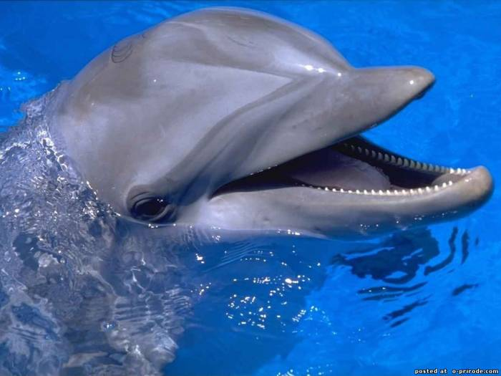
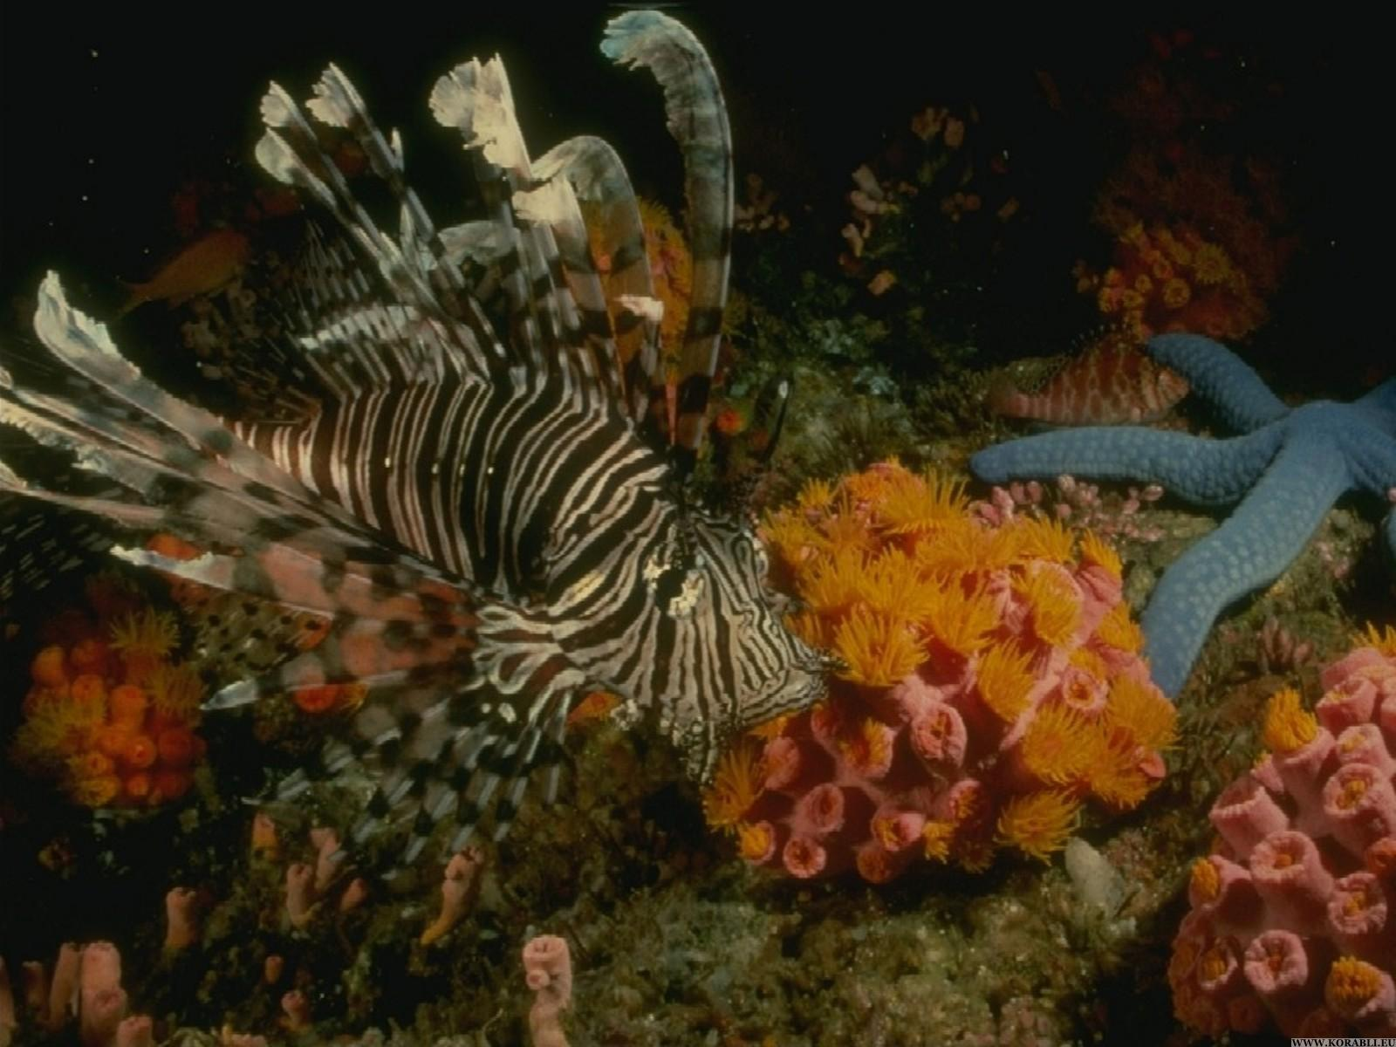
Кто живет в воде
Может плавать и нырять, В небе высоко летать. Мне скажи через минутку. Что за птица? Знаешь?
Под водой мелькают спины, Мчатся быстрые дельфины, Вновь играя и шаля Перед носом корабля.
У родителей и деток Вся одежда из монеток

Slide 8
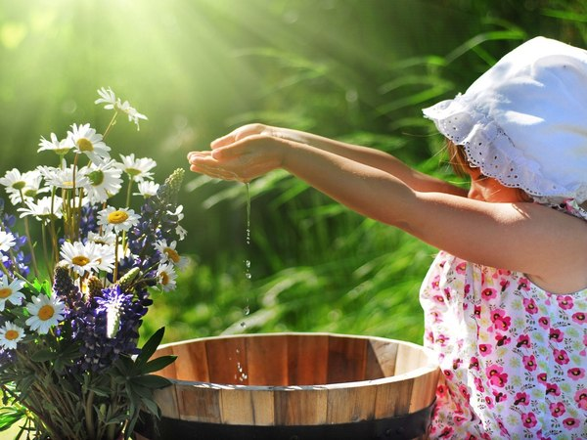
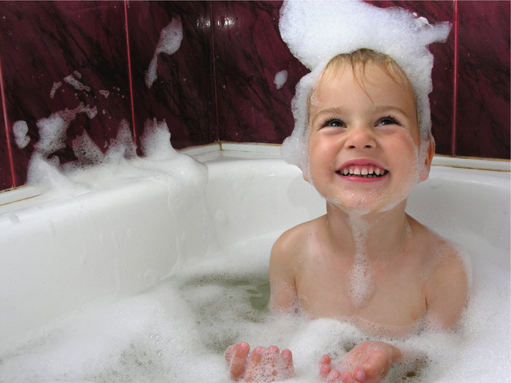
Вода – наша спутница всегда
Мы привыкли, что вода-
Наша спутница всегда!
Без нее нам не умыться,
Не наесться, не напиться.
Смею я вам доложить:
Без нее нам не прожить!

